Slide 1
ТЕХНОЛОГИИ РАСШИРЕНИЯ НАЛОГООБЛАГАЕМОЙ БАЗЫ, КОТОРЫЕ ПРИНЕСЛИ РЕЗУЛЬТАТ
Решение «Корпорации Парус»
2019

Slide 2
Как повысить доходы?
1
Сбор данных
2
Анализ данных
3
Планирование
4
Контроль
Ортофотоплан (аэрофотосъемка)
Сведения из ЕГРН,
Сведения ФНС по налогообложению имущества из сервиса АИН МО
Выявить проблемные объекты
Классифицировать нарушения и проблемы
Расставить приоритеты решения проблем.
Составить план работ по привлечению к налогообложению проблемных объектов.
Подготовить комплект документов
Организовать контроль выполнение плана работ на регулярной основе
Notes:
Для роста собираемости земельных налогов сотрудникам ОМСУ необходимо предпринять вполне конкретный комплекс мероприятий:
Получить данные по всем объектам недвижимости из Росреестра и ФНС
Провести камеральную проверку полученных сведений с помощью
Провести дополнительные проверки по подозрительным ЗУ и ОКС по ортофотопланам.
Произвести классификацию и ранжирование причин, препятствующих привлечению объектов недвижимости к налогообложению.
Выполнить настройку автоматизированных процессов для устранения причин.
Организовать контроль исполнения процессов в информационной системе.

Slide 3
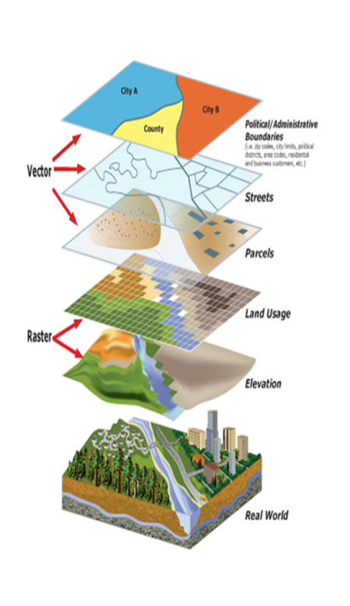
Как мы предлагаем решать задачу
Источники
данных
Цифровая модель
территории
Данные
Сервисы
Кадастровые данные
Сведения о правах
Сведения налогового учета
Публичная кадастровая карта
Адресный реестр
Процессы привлечения объектов к налогообложению
Выявление нарушений в землепользовании
Управление муниципальным имуществом
Администрирование неналоговых доходов
Выявление нарушений правил благоустройства территории
Контроль эффективности работ
Конструктор отчетов
ЕГРН
АИН МО,
ФИАС
Ортофотоплан
Аэрофотосъемка
База данных
муниципального учета
Данные муниципального учета (сведения о жителях и имуществе по адресам)
Реестры муниципального
учета
Notes:
В эпоху цифровой экономики данные и цифровые платформы становятся ключевыми инструментами управления устойчивым развитием территории.
Единая база данных (озеро данных), наполненная актуальным цифровым контентом: ортофотопланы, данные Росреестра, ФНС, муниципального учета – это основа информационной модели территории. Информационная модель является отправной точкой для цифровой трансформации муниципалитета не только в сфере земельно-имущественных отношений, но и в других направлениях социально-экономического развития муниципалитета.
По мере накопления в информационной модели данных о гражданах, их имуществе, истории взаимодействия с органами власти, формируется ценный цифровой массив, анализируя который можно сформировать профиль каждого домохозяйства, который, например, позволит предлагать гражданам широкий спектр адресных услуг и сервисов.
Поэтому мы убеждены, что для эффективного управления налогооблагаемой базой по местным налогам муниципалитету необходимо провести инвентаризацию своих земель и загрузить всю информацию по ним в цифровую модель территории!
На базе собранных в единой платформе управления цифровых моделей можно будет создавать «умные» сервисы, например:
Предоставление сведений о жителях по запросам через СМЭВ (например для МФЦ);
работа с административными правонарушениями в сфере благоустройства и доступности городской среды(данные ЕГРН помогут автоматически определять собственника участка на котором зафиксировано нарушение);
эффективного планирования развития территории;
повышения эффективности использования земель (оптимизация ВРИ неэффективно используемых земель);
предотвращения аварий и сокращения эксплуатационных затрат в ЖКХ;
автоматизация подготовки отчетности и запросов во внешние системы (уменьшение нагрузки на сотрудников);
автоматизация подготовки сведений для предоставления государственных и муниципальных услуг в МФЦ;
предоставление гражданам бесплатного доступа к личному кабинету для получения информации о себе и своих домохозяйствах (картотека муниципальных документов, похозяйственный учет, выписки из ЕГРН), а также для размещения в личном кабинете любых объявлений и запросов, с последующей публикацией в едином информационном пространстве муниципального образования/региона.

Slide 4
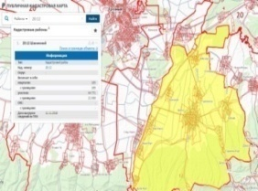
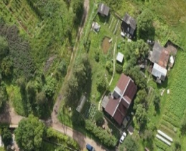
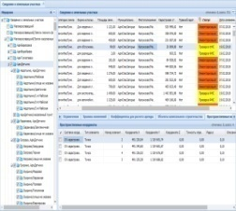
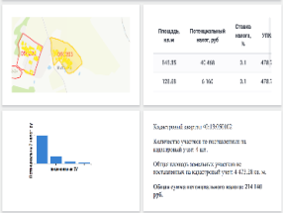
Описание решения
Серверная часть - ЦОД региона
Тонкий клиент
ПО «ПАРУС Муниципальный учет 8»
Платформа
ГИС
Реестр сведений ЕГРН
Реестры муниципального учета
Реестр объектов недвижимости
Реестр правообладателей
Реестр плательщиков местных налогов
Реестр муниципальных документов
Планирование и мониторинг процессов привлечения к налогообложению
Синхронизация данных
Сведения ЕГРН
Ортофотоплан
Хранилища данных ОМСУ
Реестры
Аналитика и отчеты
Notes:
Для решения задачи увеличения собственных доходов бюджета и создания информационной модели территории Ростелеком предлагает облачный сервис на базе геоаналитической платформы РусГИС и системы Парус «Муниципальное управление». Сервис позволяет:
вести похозяйственный учет, учет сведений о гражданах, учет земельных участков и объектов капитального строительства с возможностью отображения на карте;
вести учет реквизитов и электронных копий документов с привязкой к любым объектам;
автоматизировать формирование запросов и получение сведений по объектам недвижимости из сервиса ЕГРН;
загружать данные из выгрузок сервиса ФНС «Анализ имущественных налогов муниципального образования» (АИН МО);
загружать ортофотопланы территории в ГИС;
осуществлять проверку соответствия сведений в базах муниципального учета, ЕГРН и ФНС;
автоматизировать процесс выявления проблемных (в плане налогообложения) объектов: самозахваты, нецелевое использование, объекты не поставленные на кадастровый учет, с незарегистрированными правами и т.п.;
автоматизировать процесс формирования перечней «проблемных» объектов по типам причин и автоматически назначить им процедуры привлечения к налогообложению как последовательность формализованных этапов работ;
осуществлять мониторинг процессов привлечения объектов к налогообложению (контроль отклонений от регламента и динамики);
создавать отчеты в различных разрезах по объектам недвижимости, недоимке, эффективности выполненных мероприятий, в том числе с отображением результатов аналитики на карте;
формировать цифровую модель территории.

Slide 5
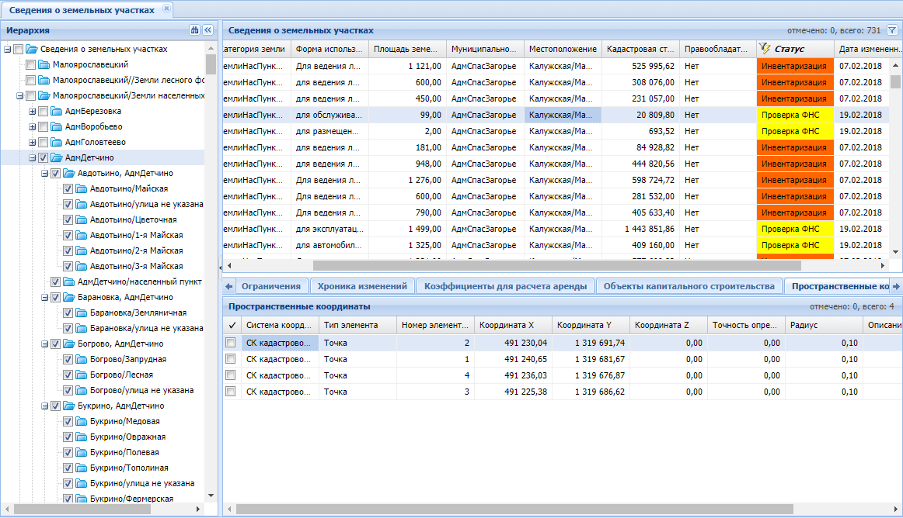
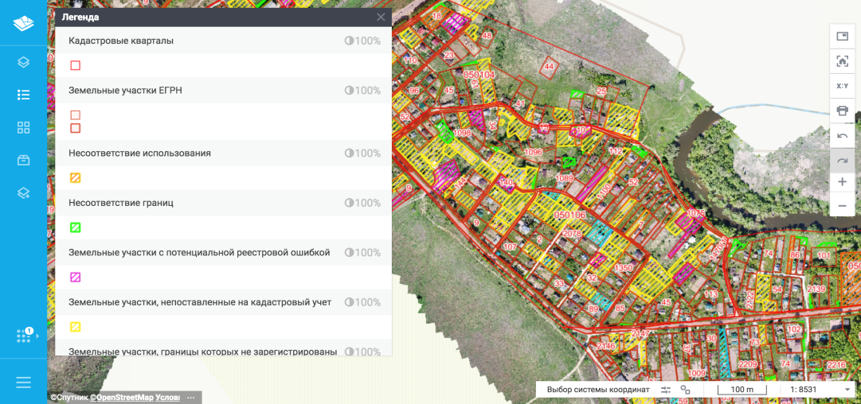
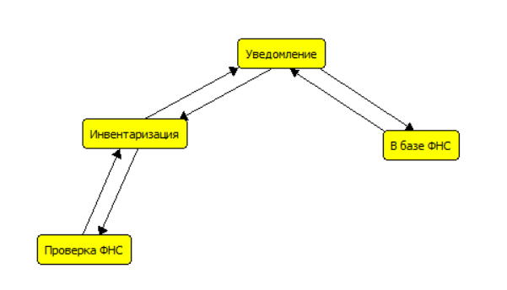
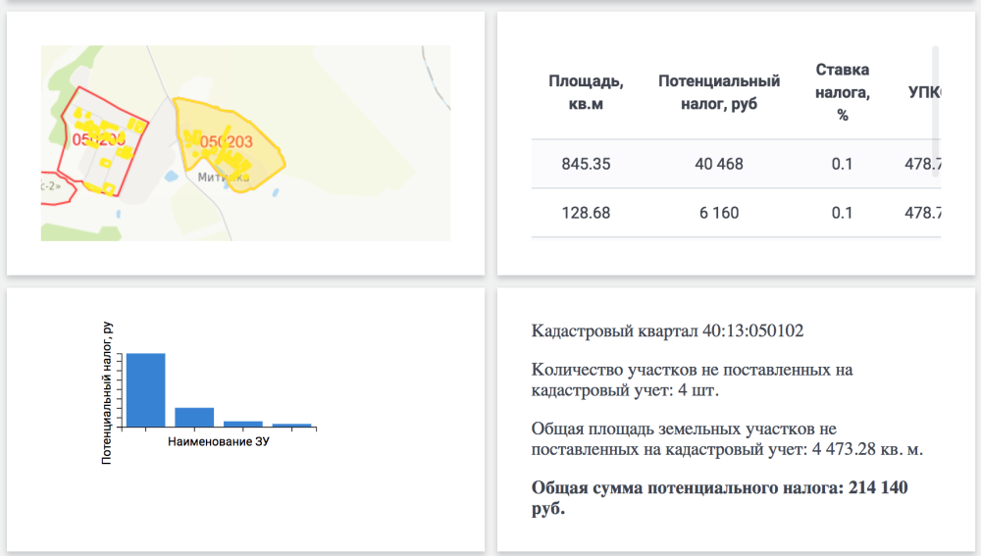
Как выглядит Система:
Пользовательские интерфейсы
Notes:
Пользовательский интерфейс системы выглядит следующим образом, присутствуют как элементы для работы с табличными реестрами и отчетами, так и инструменты визуализации и создания объектов на картах, выявления самозахватов, неиспользуемых земель и земель используемых не по назначению.

Slide 6
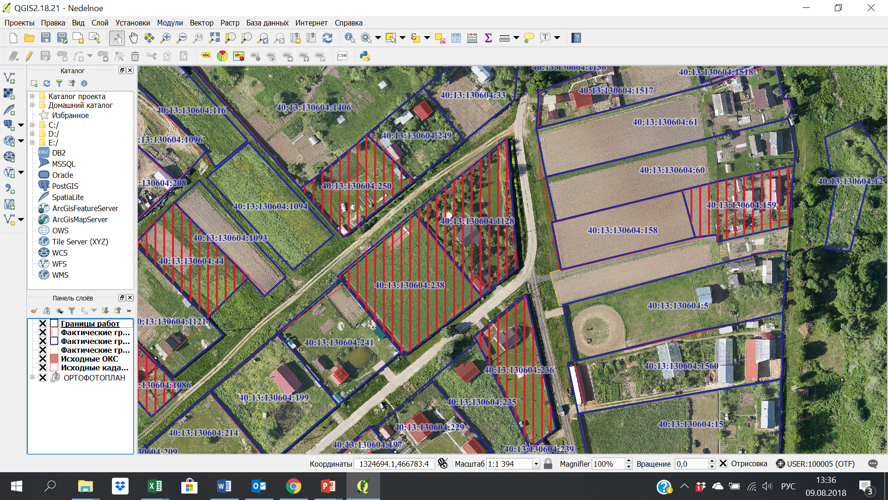
Пример цифрового ортофотоплана
40:13:130604:238
- кадастровый номер земельного участка
- фактические границы земельных участков
- границы земельных участков и объектов капитального строительства по сведениям ЕГРН
- земельные участки с «самозахватом» более 10 % от площади по сведениям ЕГРН
Notes:
В геоинформационной системе формируются специализированные слои, в которых содержатся данные ЕГРН, ФНС, ортофотосъемки, муниципального учета. Наложение этих слоев позволяет эффективно выявлять объекты недвижимости, не поставленные на кадастровый учет.

Slide 7
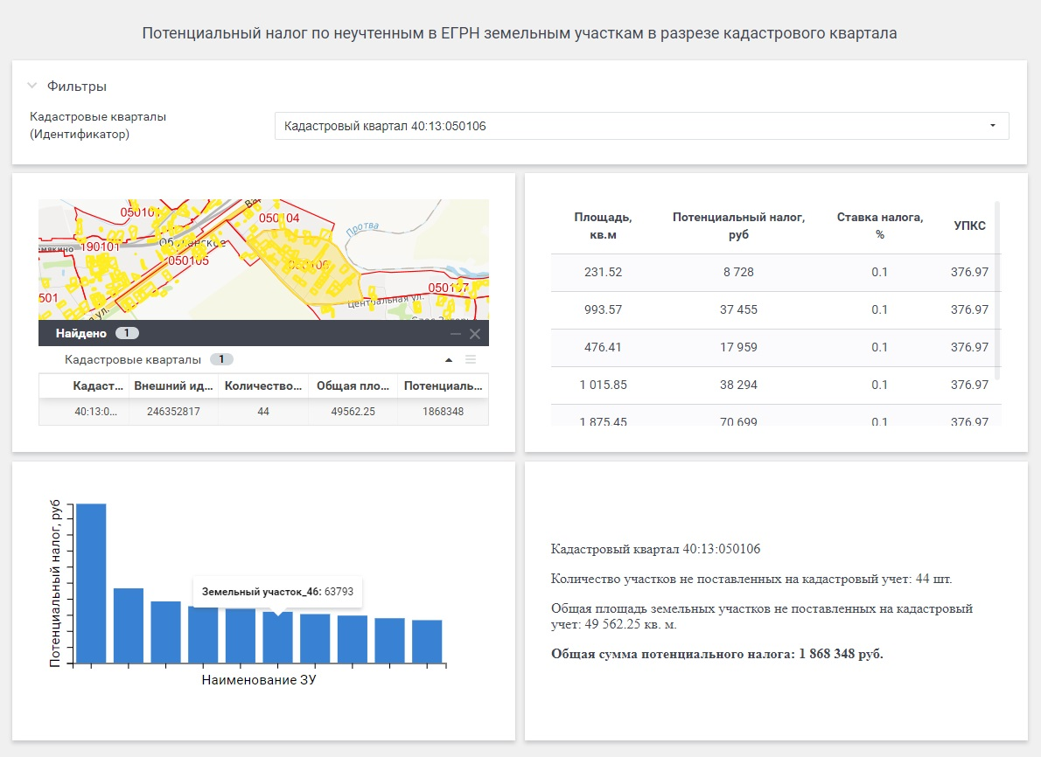
Презентационная панель данных
о налоговом потенциале
Notes:
Презентационная панель дает удобное наглядное представление информации о резервах собственных доходов муниципального образования.

Slide 8
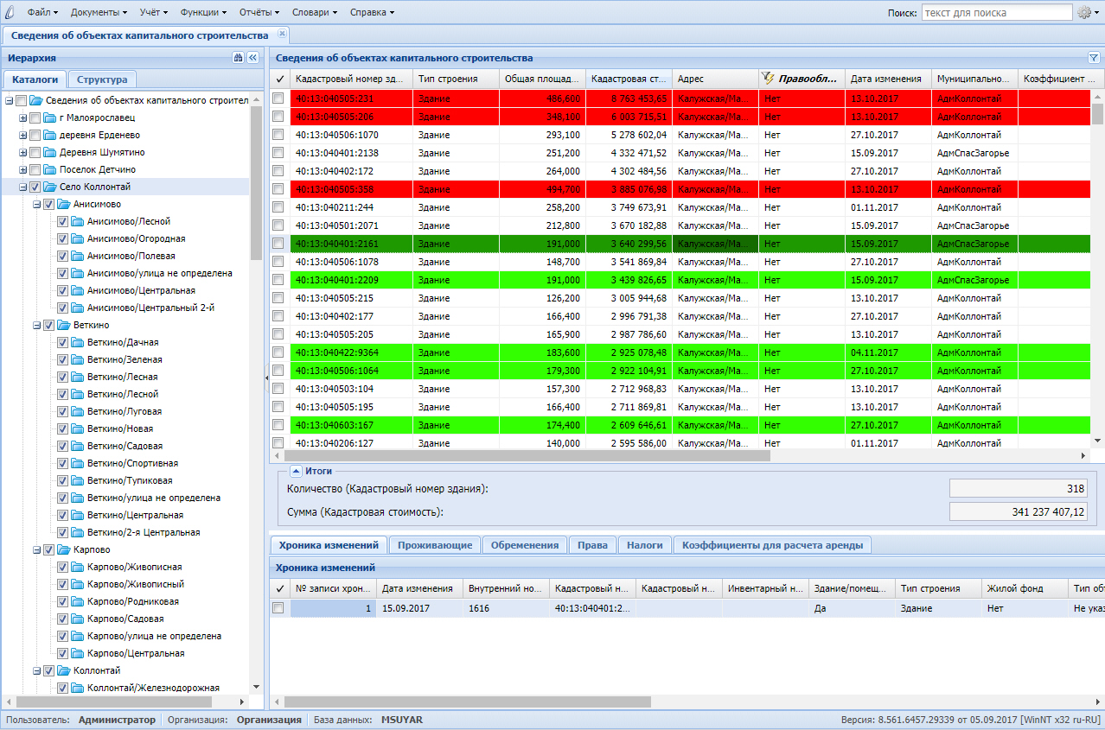
Мониторинг исполнения планов по привлечению объектов к налогообложению

Slide 9
СПАСИБО ЗА ВНИМАНИЕ
Корпорация «Парус»,
129366, Москва, ул. Ярославская, д.10, корп.4,
(495) 617-42-22
www.parus.com

